Slide 1
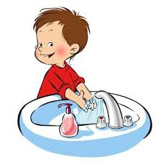
«Формирование культурно-гигиенических навыков в первой младшей группе «Чистюлька».
Муниципальное дошкольное образовательное учреждение
«Детский сад № 375 Краснооктябрьского района Волгограда»
Здоровье ребёнка- превыше всего…
и наша задача сохранить его.
Подготовила:
Набокова М.В., воспитатель
Волгоград,2025

Slide 2
Актуальность:
Поступление ребёнка в детский сад является новым макросоциальным условием, что для многих детей является стрессом и в результате приводит к изменению защитных механизмов и обменных процессов. В результате этого в организме происходит снижение устойчивости и повышение вероятности заболевания. Уровень заболеваемости детей, посещающих детский сад высокий, что заставляет разрабатывать мероприятия по укреплению здоровья как в условиях д\с, так и в семье.
В условиях, когда ребёнку предъявляются большие требования со стороны общества, он должен быть здоровым физически и психически. В этом случае здоровье, здоровый образ жизни должны быть на первом месте.
Проблема здоровья и ЗОЖ являются актуальными для педагогики, здравоохранения и социологии. Здоровые дети- это будущее нашей нации и государства.
В раннем и младшем дошкольном возрасте дети начинают проявлять самостоятельность в самообслуживании. Интерес, внимание ребенка к бытовым действиям, впечатлительность нервной системы дают возможность взрослым быстро научить ребенка определенной последовательности операций, из которых складывается каждое действие, приемам, которые помогают выполнять задание быстро, экономно. Если же это время упустить, неправильные действия автоматизируются, ребенок привыкает к неряшливости, небрежности.

Slide 3
Цель:
Воспитывать культурно –гигиенические навыки самообслуживания у детей младшего дошкольного возраста в ходе организации режимных моментов.
Задачи:
Формировать умения овладевать культурно-гигиеническими навыками самообслуживания.
Побуждать детей к самостоятельности, воспитывать у них привычку к аккуратности и чистоте.
Повысить педагогические знания родителей в воспитании у детей младшего дошкольного возраста культурно-гигиенических навыков и навыков самообслуживания.

Slide 4
Подготовкой к формированию навыков, самостоятельным движениям по самообслуживанию является создание у ребенка положительного отношения к одеванию, умыванию приему пищи.

Slide 5
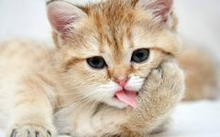
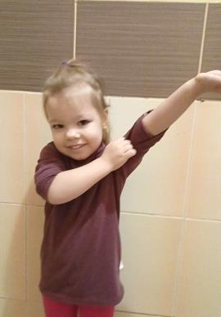
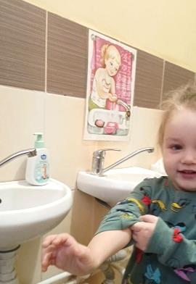
Без воды умылся котик. Лапкой вымыл глазки, ротик.
А вот мне нельзя так мыться – Мама может рассердиться…
Ты рукавчик засучи
И одежду не мочи.
Будешь ты опрятным
И для всех приятным.

Slide 6
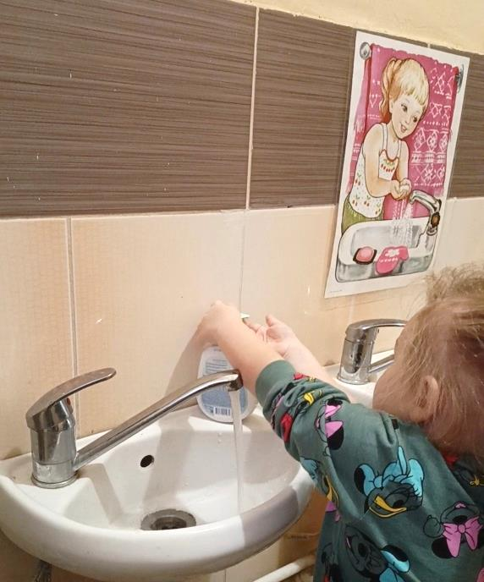
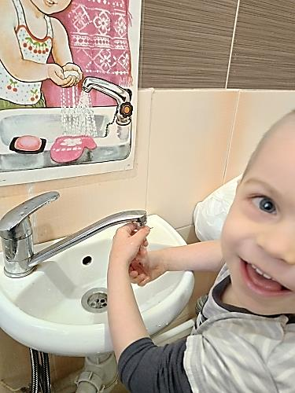
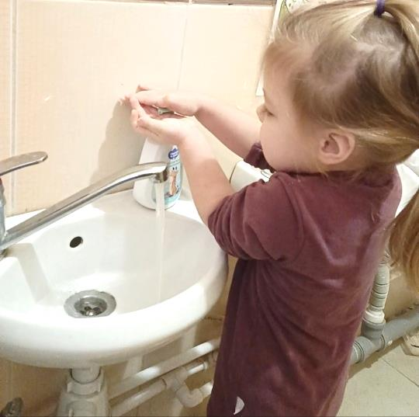
Тёплою водою ручки Чисто мою.
Каплю мыла я возьму
И ладошки им потру.

Slide 7
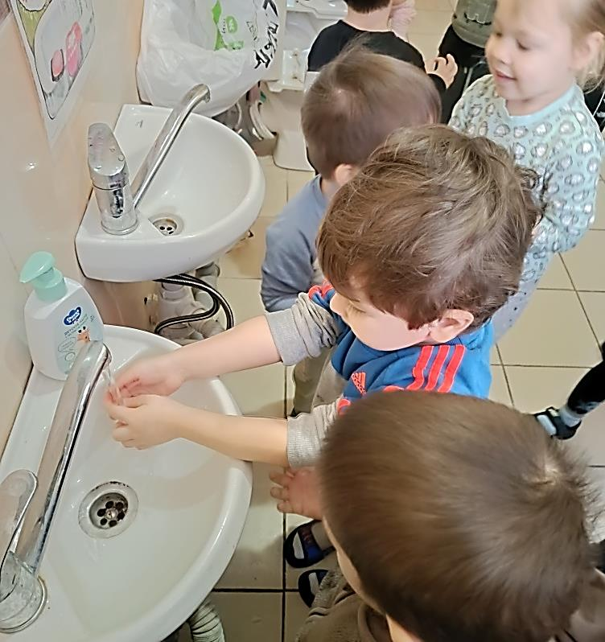
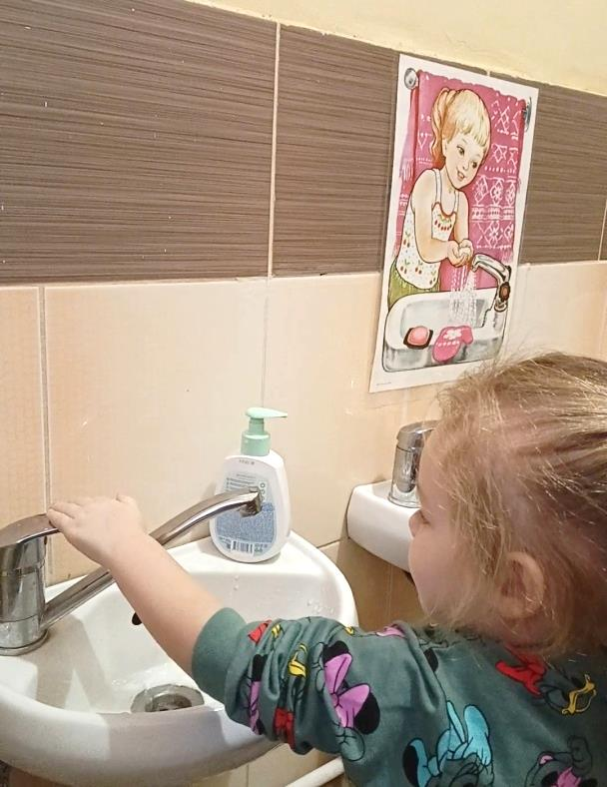
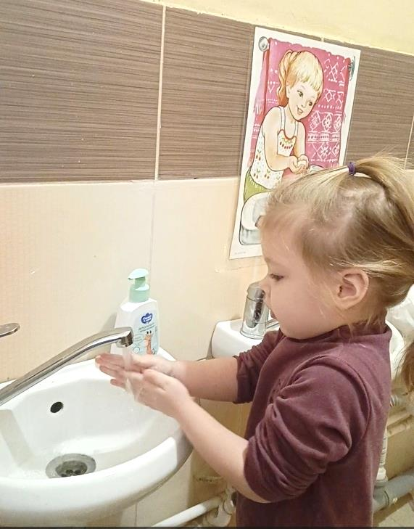
Закрываешь кран с водой,
Отжимай ладошки,
К полотенчикам теперь шагают наши ножки.

Slide 8
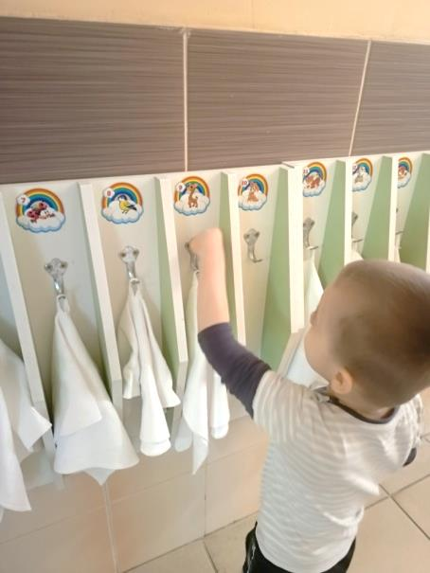
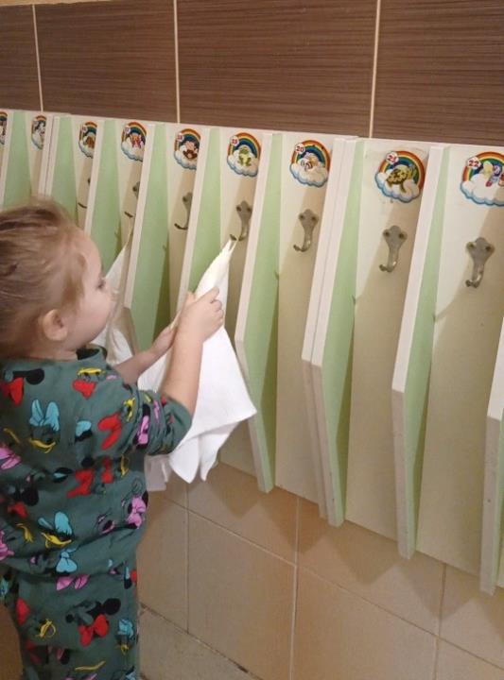
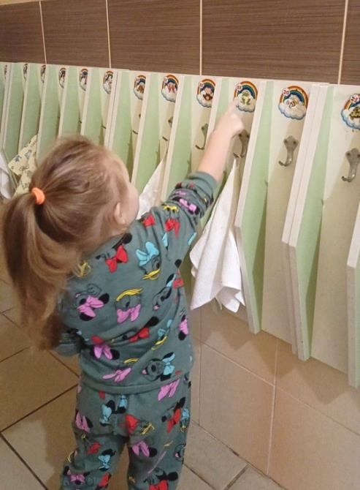
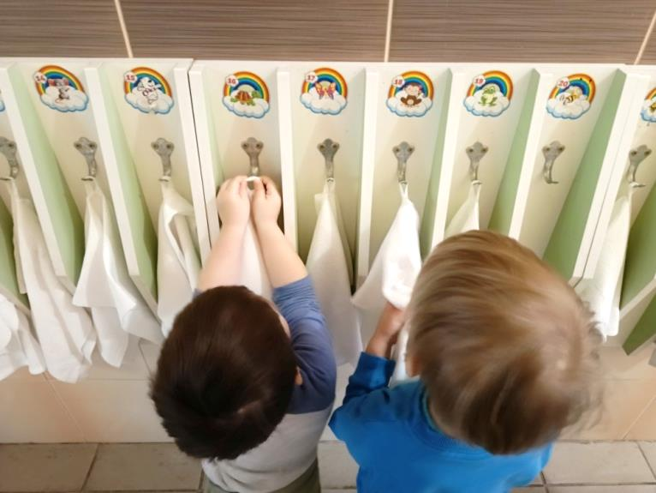
У кого то солнышко
А у Маши мишка
Держит полотенце
На крючке топтыжка.
Кто рисунок свой найдёт
Полотенчико возьмёт.
Ручки смело вытирай,
Пальчики не пропускай.

Slide 9
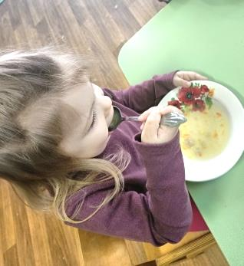
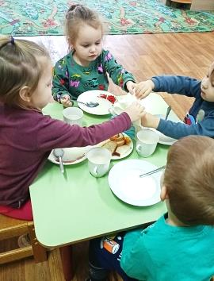
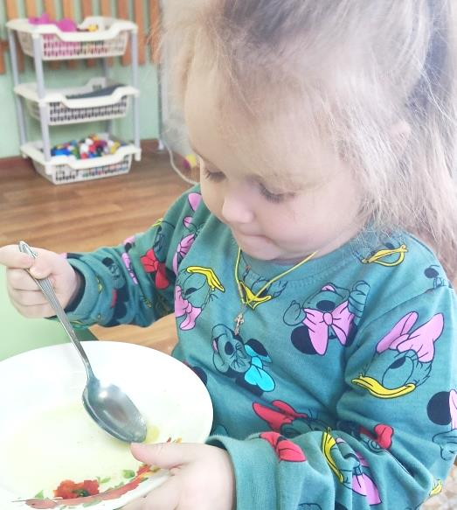
Чтобы выглядеть опрятно,
Ешь красиво, аккуратно.
И ногами не болтай.
И соседа не толкай.
Угощенья хороши!
Ешь спокойно, не спеши,
Не болтай с набитым ртом.
Разговоры все – потом!
Вытирай салфеткой рот
И не капай на живот.
Ложкой ешь кисель и кашу,
Суп, пюре и простоквашу.

Slide 10
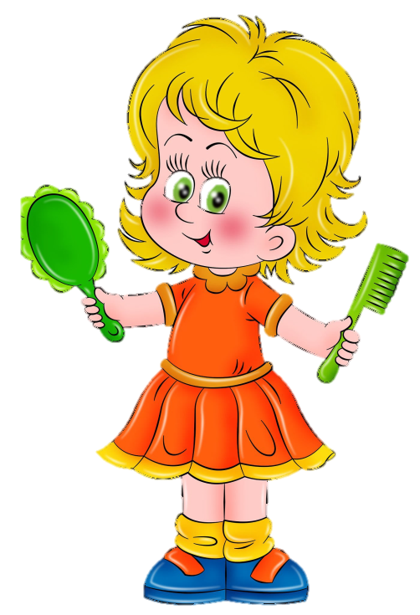
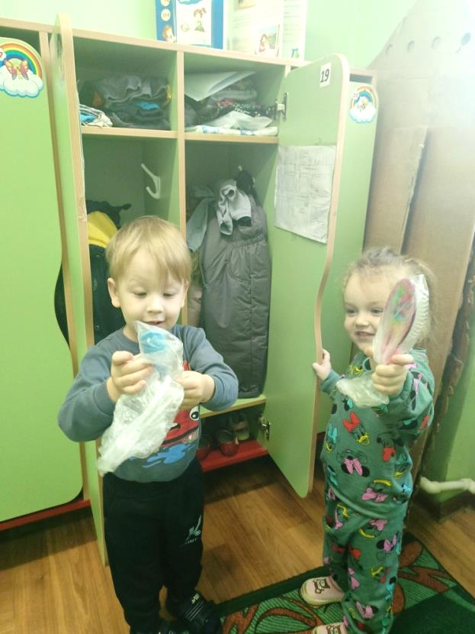
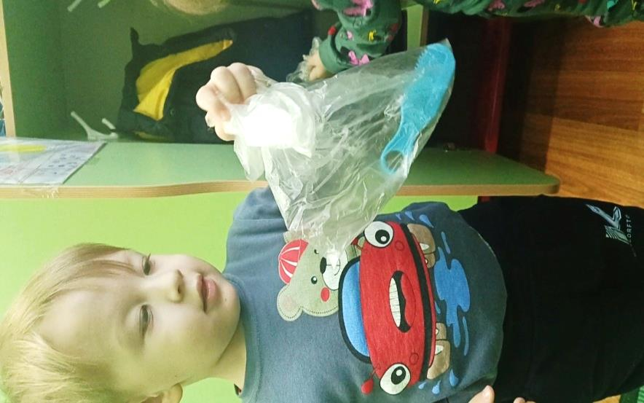
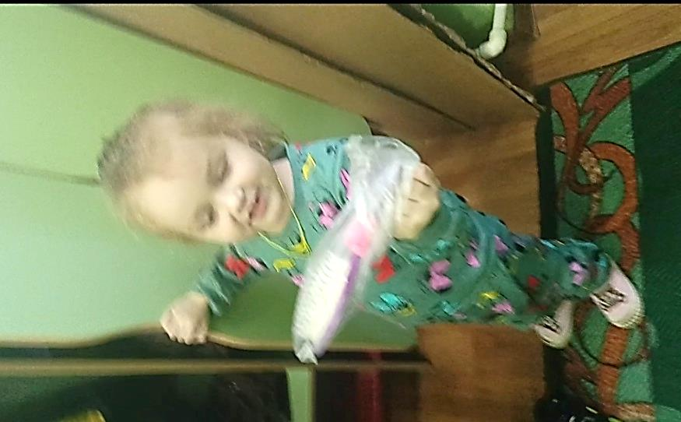
Ты расчёску уважай
И другим не отдавай
У расчёски – зубчики.
Не цепляйте чубчики.
До затылка и обратно
Причешите аккуратно.

Slide 11
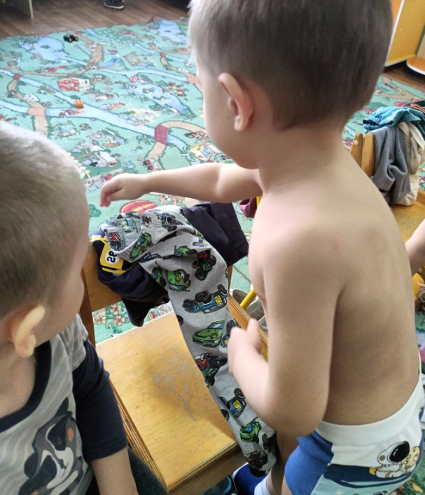
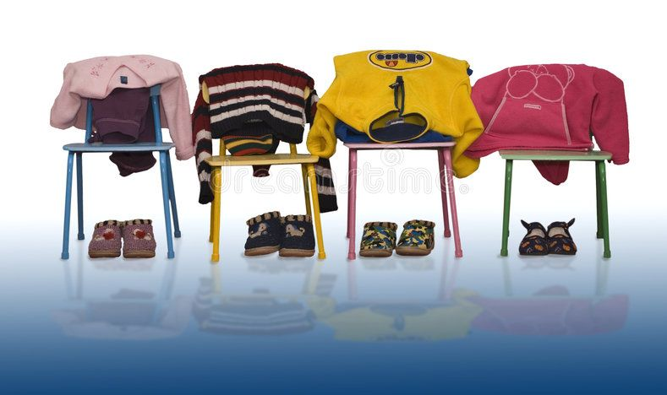
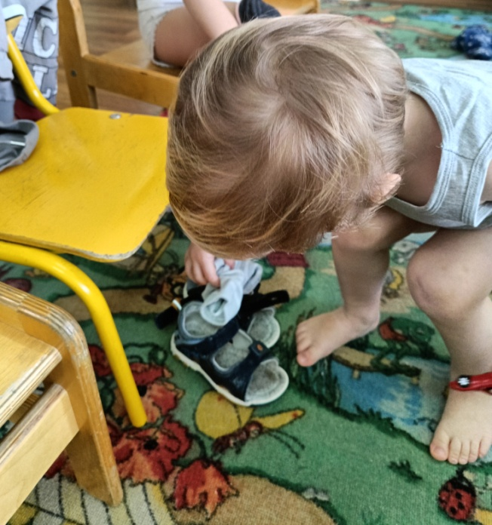
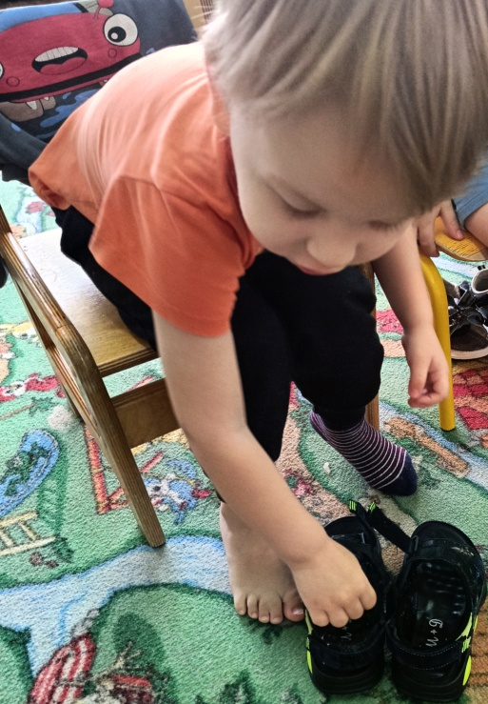
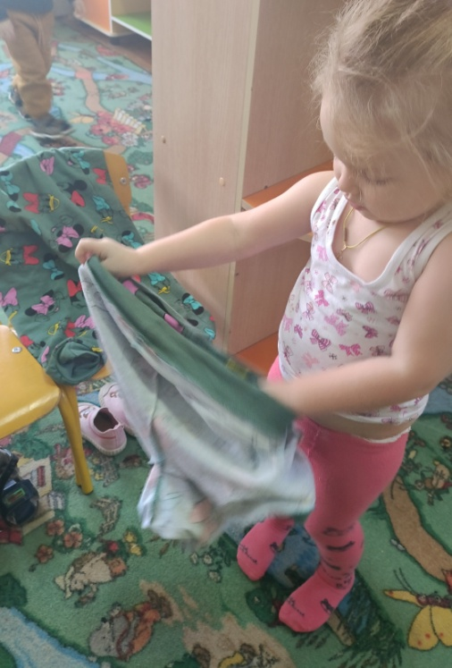
Аккуратно сложи свою одежду!
Я на стульчике сижу
И со стульчиком дружу!
Всю одежду аккуратно
Я на стульчик разложу.

Slide 12
Спасибо за внимание!
Будьте здоровы!

